Slide 1
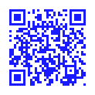
3月7日(火) 13:00 -15:00
NIMSファイン棟 へ持ち寄ろう
「ここにも都市鉱山」
にもエントリーを!
http://susdi.org/wp/medal/regmyum/
Ｍｙ都市鉱山をメダルへ!

Slide 2
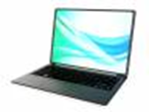
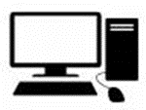
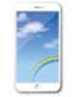
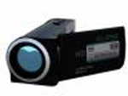
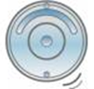
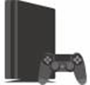
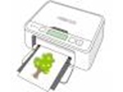
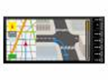
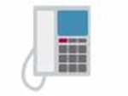
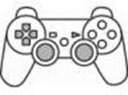
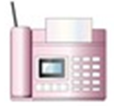
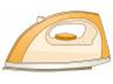
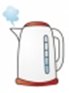
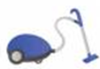
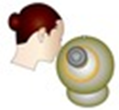
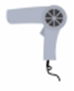
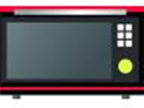
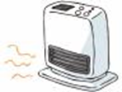
まだまだあるよMy都市鉱山
480 250 210 140 110 95 79 78 66 62 61
58 37 35 35 31 27 26 23 22 22
19 17 16 15 14 12 12 11 10 1
1 0.9 0.8 0.6 0.3 0.2 0.1 0.1 0.1 0.1 0
代表的な小型家電製品とその1kgに含まれる金の量(mg)です。(天然鉱石は1から4mgです。)
「2020都市鉱山メダルの会」事務局 http://susdi.org/wp/medal/top/
(一社)サステイナビリティ技術開発機構 office@susdi.org

Slide 3
使用方法
回収イベント等が決まっている場合は、1ページ目の上の「3月7日(火) 13:00 -15:00NIMSファイン棟 へ持ち寄ろう」の部分を回収イベントに合わせて書き直します。
決まっていない場合は、「もよりの回収ボックスへ」など自治体にあった言葉を書き入れましょう。
それをA4片側2ページ一枚で1-2頁を印刷します。ＰＬＵＳ社のME-500等のラベル紙を用いるとそのあと袋に貼るのが楽です。
紙袋を準備します。100均で5枚100円というのもありますし、既存のものを使ってもOKです。
紙袋の裏表に、印刷したラベルを貼ります。
その紙袋をもって、家中の小型家電を探して入れましょう。 (入りきれない場合は、別のMy都市鉱山ラベルを貼りましょう。)
何を都市鉱山として集めたか、webの「ここにも都市鉱山」にエントリーして、それぞれの地域のmy都市鉱山の量を見せあいましょう。
そして、イベント回収やボックス回収に持ち寄るのをお忘れなく。

